Slide 1
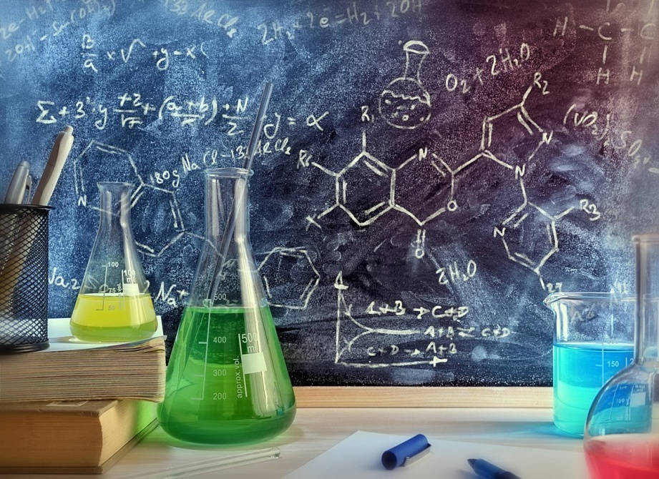
Химия
7
класс
Тема: Кислород. Кислород – простое вещество. Получение кислорода.

Slide 2
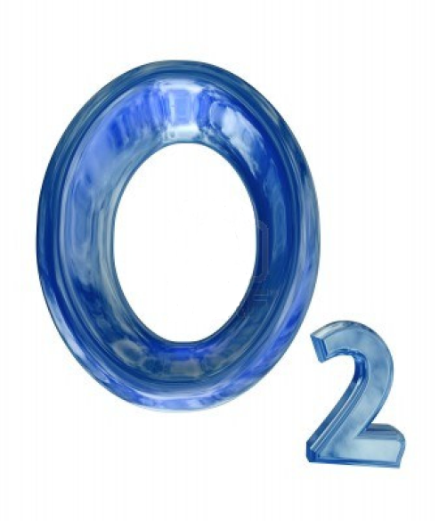
КИСЛОРОД – ПРОСТОЕ ВЕЩЕСТВО
В состоянии свободном
Газом он бывает,
С водородом и азотом
Воздух составляет.
Дышат птицы им и звери,
Люди и растения.
Его много в атмосфере,
В этом нет сомнения.
КИСЛОРОД
Notes:
Пытались взаимосвязьвеществ

Slide 3
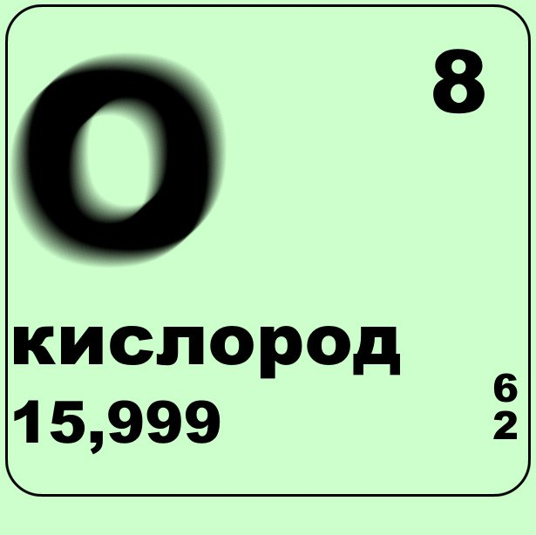
КИСЛОРОД – ПРОСТОЕ ВЕЩЕСТВО
КИСЛОРОД – химический элемент
Характеристика химического элемента:
Символ — О
Порядковый номер — 8
Относительная атомная масса — Ar (O) = 16
Положение в ПСХЭМ — VI группа, главная подгруппа, II период
Химическая природа — неметалл.
Валентность — II.
Notes:
Пытались взаимосвязьвеществ

Slide 4
КИСЛОРОД – ПРОСТОЕ ВЕЩЕСТВО
КИСЛОРОД – самый распространенный элемент на Земле
в воздухе 21% (по объему),
в земной коре 49% (по массе),
в гидросфере 89% (по массе),
в живых организмах до 65% массы.
Notes:
Пытались взаимосвязьвеществ

Slide 5
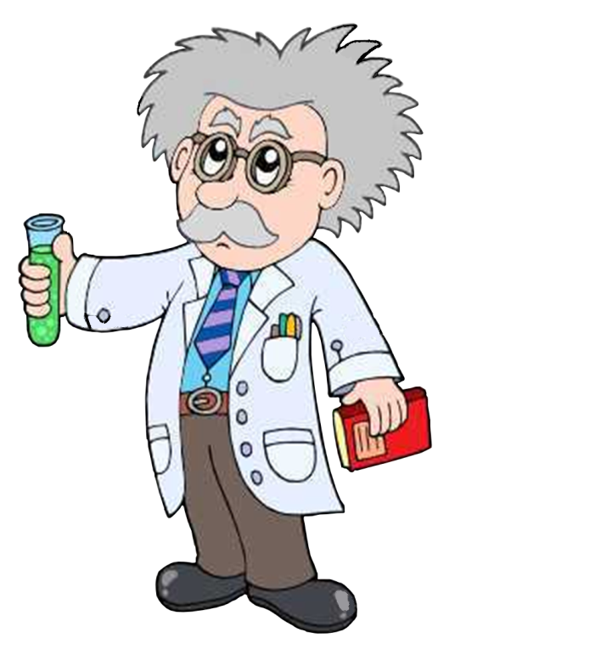
КИСЛОРОД – ПРОСТОЕ ВЕЩЕСТВО
Явление существования различных простых веществ, образованных атомами одного и того же химического элемента называется аллотропией, а простые вещества — аллотропными модификациями.
Notes:
Пытались взаимосвязьвеществ

Slide 6
КИСЛОРОД – ПРОСТОЕ ВЕЩЕСТВО
ХИМИЧЕСКИЙ ЭЛЕМЕНТ КИСЛОРОД
КИСЛОРОД
О₂
ОЗОН
О₃
Notes:
Пытались взаимосвязьвеществ

Slide 7
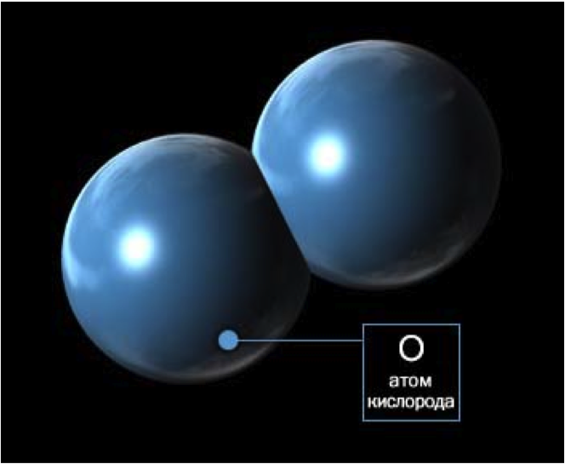
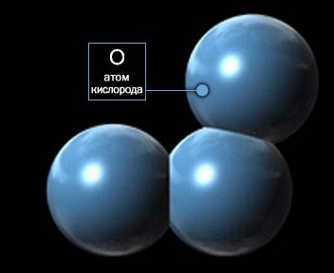
КИСЛОРОД – ПРОСТОЕ ВЕЩЕСТВО
АЛЛОТРОПНЫЕ МОДИФИКАЦИИ КИСЛОРОДА
МОЛЕКУЛА ОЗОНА
О₃
МОЛЕКУЛА КИСЛОРОДА
О₂
Notes:
Пытались взаимосвязьвеществ

Slide 8
КИСЛОРОД – ПРОСТОЕ ВЕЩЕСТВО
СРАВНИТЕЛЬНАЯ
ХАРАКТЕРИСТИКА
О₂ и О₃
Общие признаки
Простые вещества
Агрегатное состояние - газ
Без вкуса
Сильные окислители
Notes:
Пытались взаимосвязьвеществ

Slide 9
КИСЛОРОД – ПРОСТОЕ ВЕЩЕСТВО
О₂
Мr=32
Т_{пл.} =
-218 °С
Т_{кип.} =
-183°С
Без цвета
Без запаха
Плохо растворим в воде
Нетокси-чен
ρ = 1,43 г/л
Notes:
Пытались взаимосвязьвеществ

Slide 10
КИСЛОРОД – ПРОСТОЕ ВЕЩЕСТВО
О₃
Мr = 48
Т_{пл.} =
-193 °С
Т_{кип.} =
-112°С
Голубой газ
Запах свежести
Лучше растворя-ется в воде чем О₂
Токсичен
ρ = 2,14 г/л
Notes:
Пытались взаимосвязьвеществ

Slide 11
ИСТОРИЯ ОТКРЫТИЯ КИСЛОРОДА
Китайский ученый Мао Хоа в VIII в. установил наличие в составе воздуха двух газов, один из которых имел способность поддерживать дыхание и горение.
Notes:
Пытались взаимосвязьвеществ

Slide 12
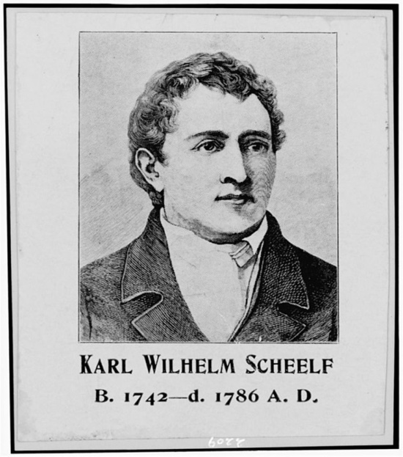
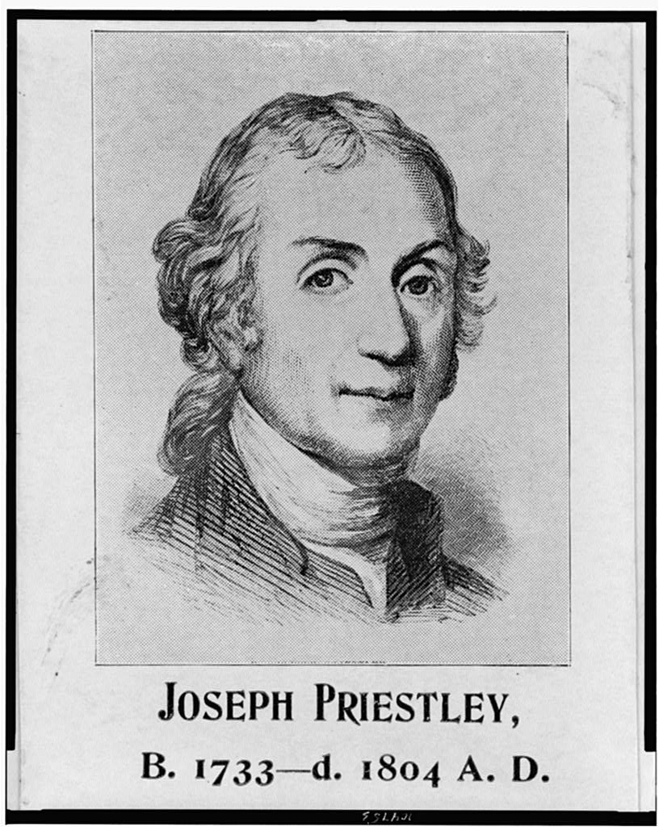
ИСТОРИЯ ОТКРЫТИЯ КИСЛОРОДА
Карл Вильгельм Шeеле
(шведский ученый)
Получил кислород в 1771 г., назвав его «огненным воздухом». Его трактат «О воздухе и огне», содержавший информацию о кислороде, был опубликован в 1777 г.
Джозеф Пристли (английский ученый) Откpыл кислород 1 августа 1774 г. путём разлoжения окcида ртyти в геpметично закpытом сосyде.
Notes:
Пытались взаимосвязьвеществ

Slide 13
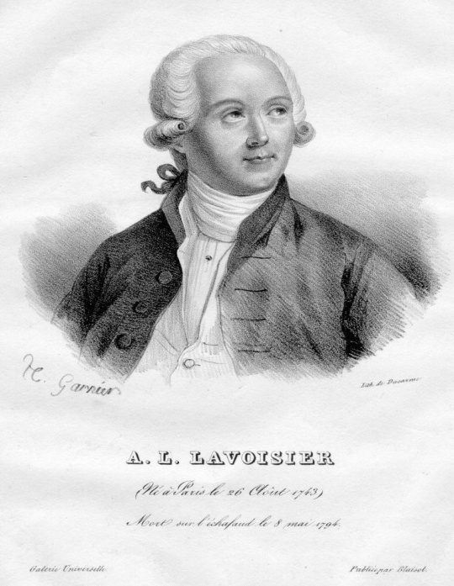
ИСТОРИЯ ОТКРЫТИЯ КИСЛОРОДА
Антyан Лоpан Лавyазье
(французский ученый)
Дал современное название кислороду. Выяснил роль кислорода в процессах горения, окисления и дыхания (1772-1777), чем опроверг теорию Флогистона.
оксюс – «кислый»
генао – «рождаю»
Notes:
Пытались взаимосвязьвеществ

Slide 14
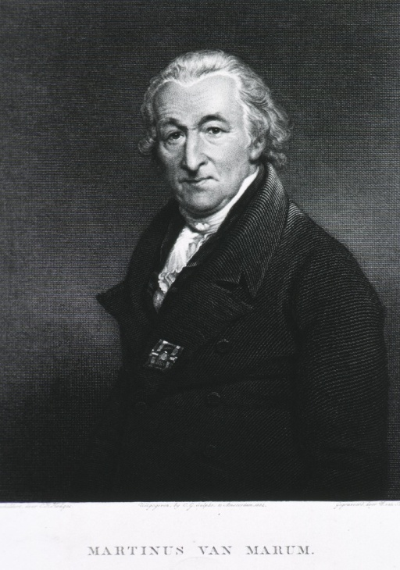
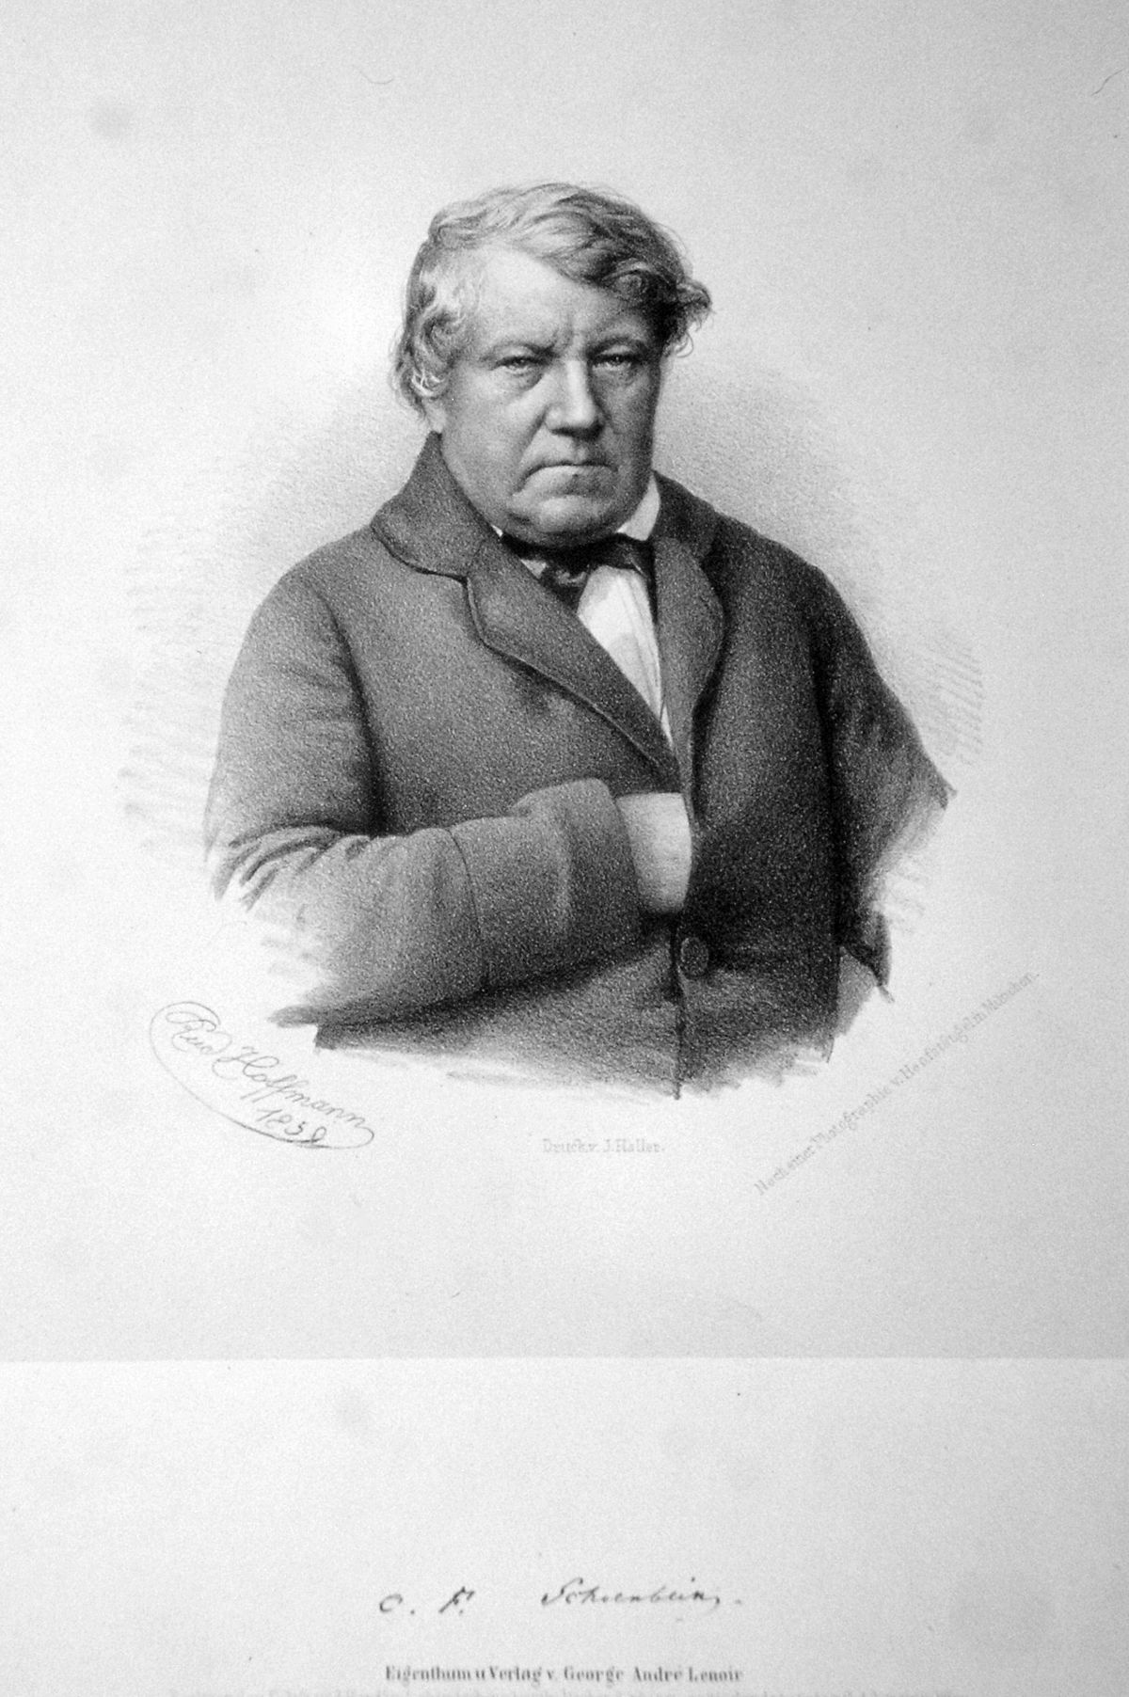
ИСТОРИЯ ОТКРЫТИЯ ОЗОНА
Ван Марум (голландский физик)
В 1785 г. проводя опыты с электричеством, обратил внимание на запах при образовании искр в электрической машине и на окислительные способности воздуха после пропускания через него электрических искр.
Шейнбейн (немецкий ученый) в 1840 г. занимаясь гидролизом воды пытался с помощью электрической дуги разложить её на кислород и водород. И тогда он обнаружил, что образовался новый, доселе не известный науке газ со специфическим запахом.
Notes:
Пытались взаимосвязьвеществ

Slide 15
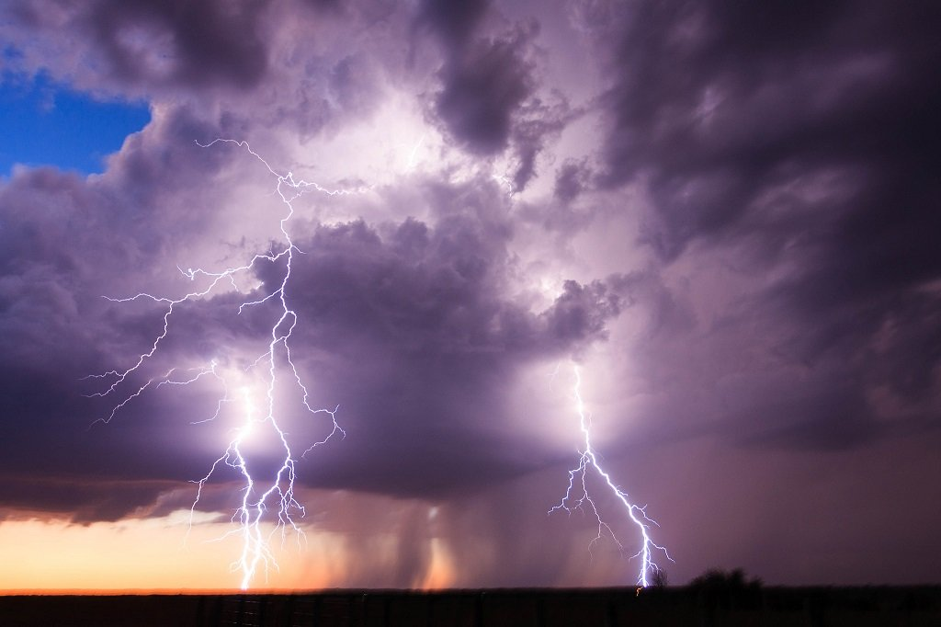
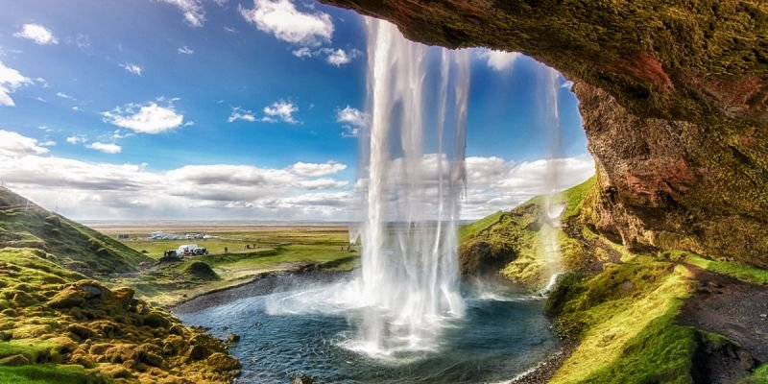
РАСПРОСТРАНЕНИЕ ОЗОНА В ПРИРОДЕ
В лесу, у реки, возле водопада, после дождя все чувствуют приятную свежесть, источник которой является озон.
Появляется в воздухе во время разряда молнии, как источника энергии.
Появляется под действием иных ультрафиолетовых лучей.
Появляется благодаря выбросам выхлопных газов автомобилей, заводов, испарениям бензина, действию тепловых электростанций.
Notes:
Пытались взаимосвязьвеществ

Slide 16
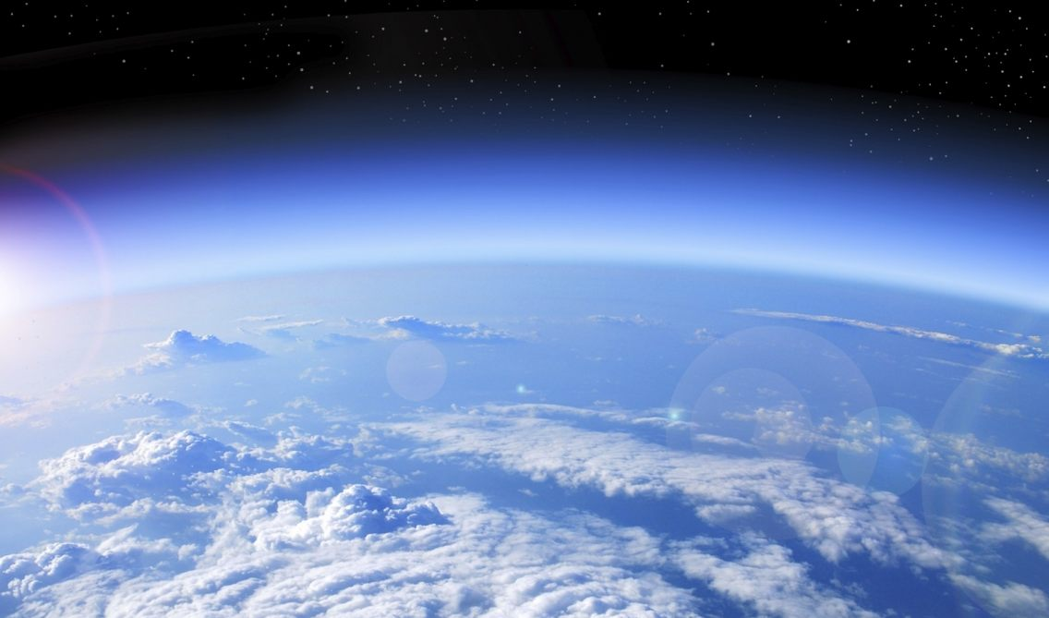
ЗНАЧЕНИЕ ОЗОНА
Озоновый слой расположен на высоте примерно 30 км от поверхности земли. Он защищает нашу планету от мощной солнечной радиации, задерживает ультрафиолетовые лучи, которые разрушительно действуют на клетки живых организмов.
Notes:
Пытались взаимосвязьвеществ

Slide 17
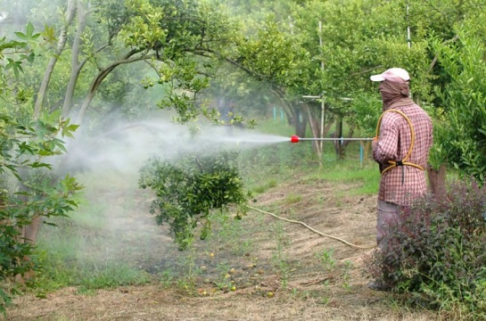
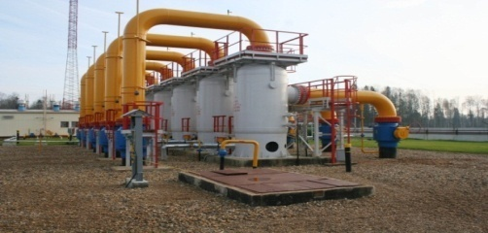
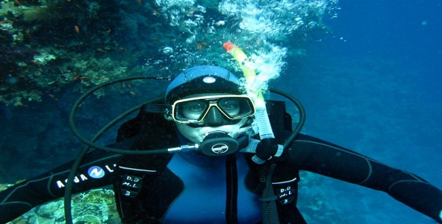
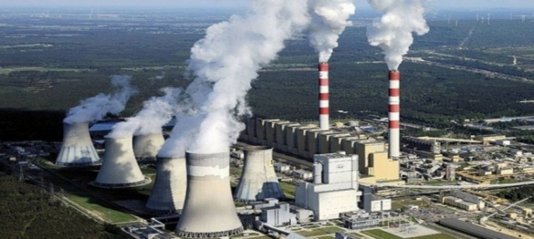
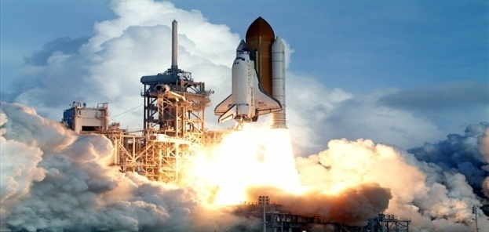
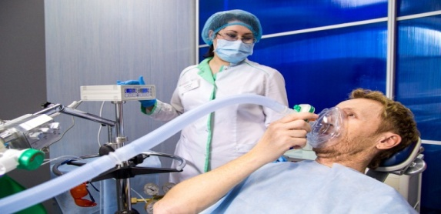
КИСЛОРОД – ПРОСТОЕ ВЕЩЕСТВО
1. Для дыхания
8. В сельском хозяйстве
2. В тепловой энергетике и металлургии
7. Баллоны для дыхания
О₂
3. В нефтедобыче
6. В военной технике
4. В медицине
5. В экологии
Notes:
Пытались взаимосвязьвеществ

Slide 18
ПОЛУЧЕНИЕ КИСЛОРОДА
ПОЛУЧЕНИЕ КИСЛОРОДА
В ПРИРОДЕ
В ЛАБОРАТОРИИ
при фотосинтезе
в растениях
Разложением
НgO
KNO₃
В ПРОМЫШЛЕННОСТИ
H₂O₂
KMnO₄
KClO₃
из жидкого воздуха
при действии тока на воду
Notes:
Пытались взаимосвязьвеществ

Slide 19
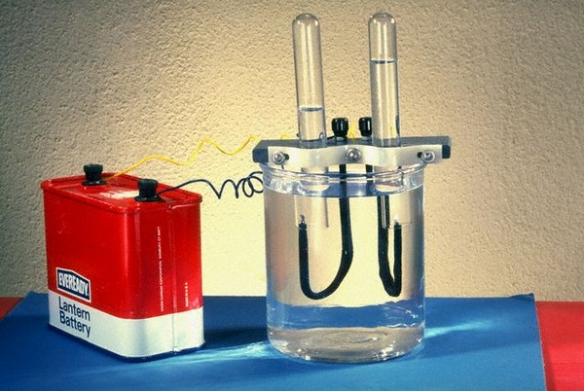
ПОЛУЧЕНИЕ КИСЛОРОДА
I.Промышленные способы:
Разделение воздуха на составные части.
Электролиз воды:
2H2O = 2H2↑ + O2↑
Notes:
Пытались взаимосвязьвеществ

Slide 20
ПОЛУЧЕНИЕ КИСЛОРОДА
II.Лабораторные способы:
Разложение пероксида водорода:
2. Разложение перманганата калия:
3. Разложение хлората калия (бертолетовой соли):
2H2O2 = 2H2O + O2↑
2KMnO4 = K2MnO4 + MnO2+ O2↑
2KClO3 = 2KCl + 3O2↑
Notes:
Пытались взаимосвязьвеществ

Slide 21
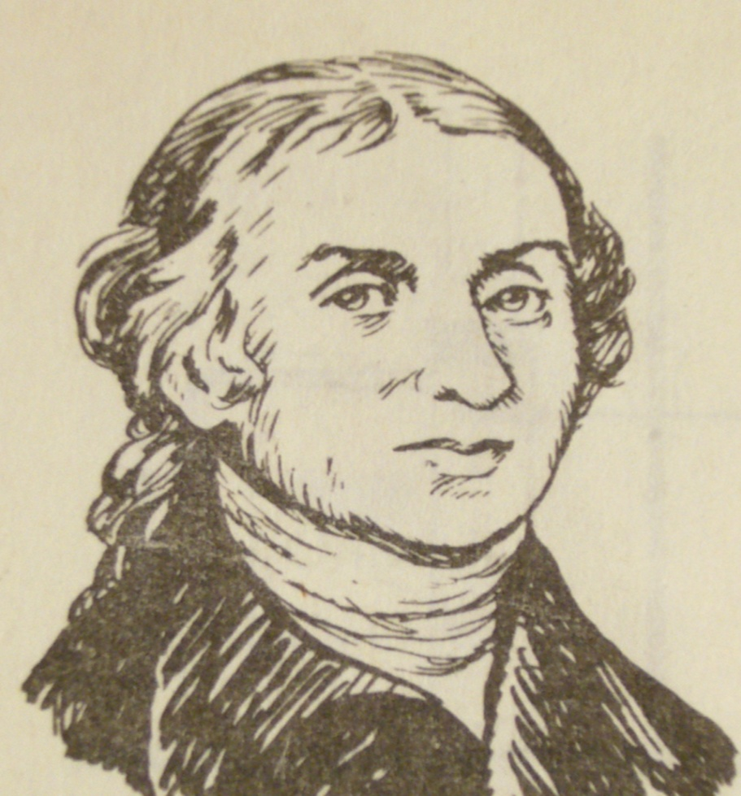
ПОЛУЧЕНИЕ КИСЛОРОДА
_{Джозеф Пристли}
В 1774 году разложением оксида ртути (II) открыл кислород и изучил его свойства.
2HgO = 2Hg + O₂
оксид ртуть кислород
ртути
Notes:
Пытались взаимосвязьвеществ

Slide 22
MnO₂ 2 Н₂О₂ ----------> 2 Н₂О + О₂↑ пероксид вода кислород водорода
ПОЛУЧЕНИЕ КИСЛОРОДА
MnO₂
2КСlО₃ -----------> 2КСl + 3O₂↑
хлорат хлорид кислород
калия калия
Вещества, которые ускоряют химическую реакцию, но сами при этом не расходуются - катализаторы.
Notes:
Пытались взаимосвязьвеществ

Slide 23
ЗАДАНИЕ ДЛЯ САМОСТОЯТЕЛЬНОЙ РАБОТЫ
1. Прочитать §17 - 18 (стр. 55 - 59)
2. Письменно ответить на вопросы 1- 5 (стр. 56)
3. Письменно ответить на вопросы 1 – 3 (стр. 59)

